Slide 1
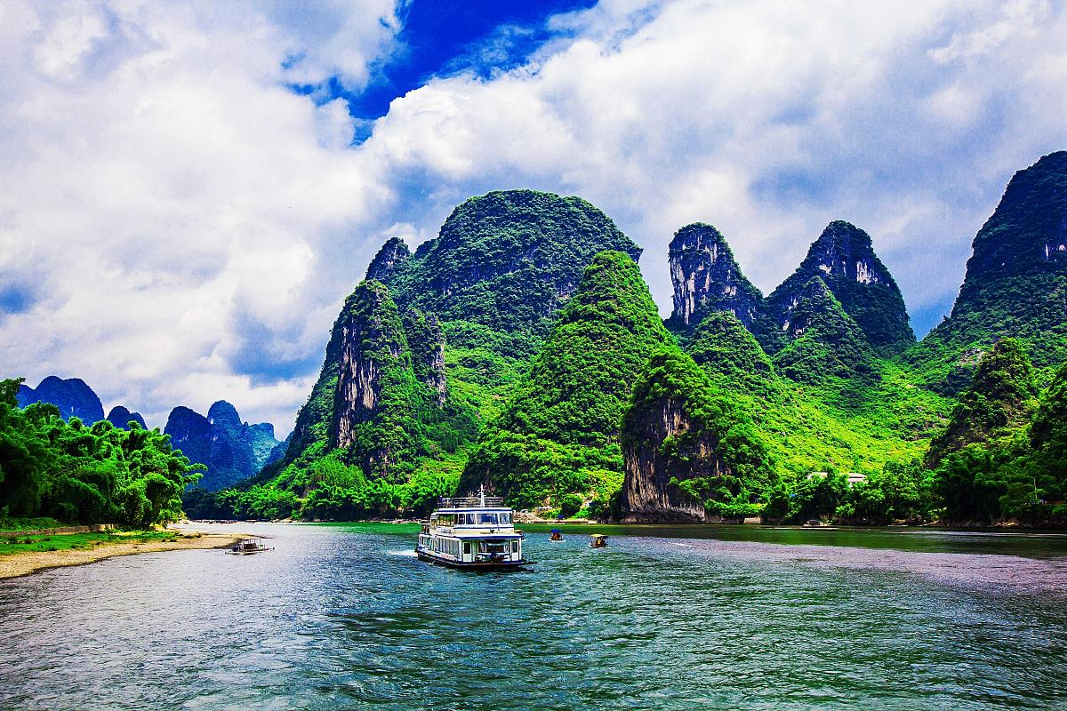
赤壁赋

Slide 2
复习重点
1.积累并记牢120个实词中的“望”“曾”“徐”三字及次常用字“赋”“危”“将”。
2.背诵全文，翻译重点句子。
3.梳理文化常识和理解性默写。

Slide 3
基础积累

Slide 4
一、基础夯实
(第1段)壬戌之秋，七月既望，苏子与客泛舟游于赤壁之下。清风徐来，水波不兴。举酒属客，诵明月之诗，歌窈窕之章。少焉，月出于东山之上，徘徊于斗牛之间。白露横江，水光接天。纵一苇之所如，凌万顷之茫然。浩浩乎如冯虚御风，而不知其所止；飘飘乎如遗世独立，羽化而登仙。
1.解释加颜色的词语
①属( )
②横( )
③纵( )
④如( )
⑤凌( )
⑥万顷( )
⑦冯( )
⑧虚( )
⑨御( )
⑩羽化( )
劝请
笼罩，覆盖
放任
往
越过
广阔的江面
同“凭”，乘
太空
驾
飞升成仙

Slide 5
(第2段)于是饮酒乐甚，扣舷而歌之。歌曰：“桂棹兮兰桨，击空明兮溯流光。渺渺兮予怀，望美人兮天一方。”客有吹洞箫者，倚歌而和之。其声呜呜然，如怨如慕，如泣如诉，余音袅袅，不绝如缕。舞幽壑之潜蛟，泣孤舟之嫠妇。
3.解释加颜色的词语
①扣( )
②溯( )
③渺渺( )
④倚( )
⑤和( )
⑥袅袅( )
⑦缕( )
敲
逆流而上
悠远的样子
循，依
同声相应，唱和
形容声音婉转悠长
细丝

Slide 6
(第3段)苏子愀然，正襟危坐而问客曰：“何为其然也？”客曰：“‘月明星稀，乌鹊南飞’，此非曹孟德之诗乎？西望夏口，东望武昌，山川相缪，郁乎苍苍，此非孟德之困于周郎者乎？方其破荆州，下江陵，顺流而东也，舳舻千里，旌旗蔽空，酾酒临江，横槊赋诗，
6.解释加颜色的词语
①愀然( )
②危坐( )
③缪( )
④方( )
⑤舳舻(
)
⑥酾酒( )
容色改变的样子
端坐
同“缭”，盘绕、围绕
当
船头和船尾的并称，泛
指首尾相接的船只
斟酒

Slide 7
固一世之雄也，而今安在哉？况吾与子渔樵于江渚之上，侣鱼虾而友麋鹿，驾一叶之扁舟，举匏樽以相属。寄蜉蝣于天地，渺沧海之一粟。哀吾生之须臾，羡长江之无穷。挟飞仙以遨游，抱明月而长终。知不可乎骤得，托遗响于悲风。”
⑦固( )
⑧骤( )
⑨遗响( )
本来
一下子，很轻易地
余音，指箫声

Slide 8
9.解释加颜色的词语
①斯( )
②盈( )
③虚( )
④卒( )
⑤消长( )
⑥曾( )
⑦苟( )
⑧虽( )
⑨适( )
(第4段)苏子曰：“客亦知夫水与月乎？逝者如斯，而未尝往也；盈虚者如彼，而卒莫消长也。盖将自其变者而观之，则天地曾不能以一瞬；自其不变者而观之，则物与我皆无尽也，而又何羡乎！且夫天地之间，物各有主，苟非吾之所有，虽一毫而莫取。惟江上之清风，与山间之明月，耳得之而为声，目遇之而成色，取之无禁，用之不竭，是造物者之无尽藏也，而吾与子之所共适。”
此，这里指水
满
缺
终究
消减和增长
竟，竟然
如果
即使
享有

Slide 9
11.解释加颜色的词语
①更( )
②狼籍( )
③相与( )
④枕藉( )
⑤既( )
(第5段)客喜而笑，洗盏更酌。肴核既尽，杯盘狼籍。相与枕藉乎舟中，不知东方之既白。
再
即“狼藉”，凌乱
互相
枕着垫着
已经

Slide 10
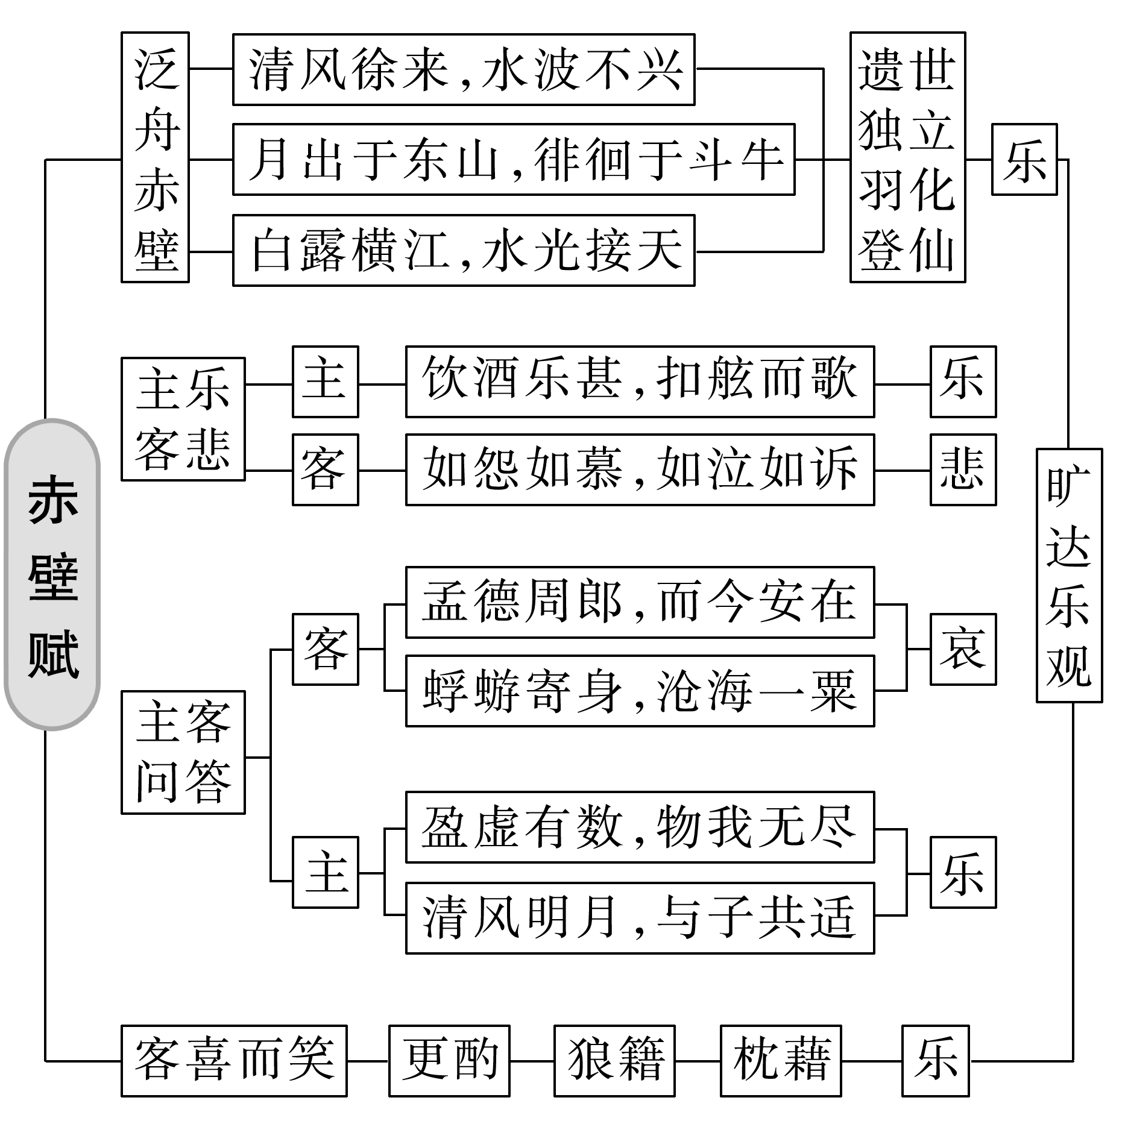
【记忆导图】

Slide 11


二、重点梳理
1.120个实词积累、识记
(1)望（P662）
望 望
甲骨文 小篆 隶书 楷书
“望”是会意字，甲骨文上边是“目”字，中间是“人”字，下边是“土”字，合起来指人站在地上举目眺望。表示眺望。

Slide 12
义项 | 例句
① | 七月既望
② | 望美人兮天一方
③ | 都督阎公之雅望(《滕王阁序》)
④ | 日夜望将军至(《鸿门宴》)
⑤ | 吾令人望其气，皆为龙虎(《鸿门宴》)
⑥埋怨，责怪 | 商君相秦十年，宗室贵戚多怨望者 (《史记·商君列传》)
农历每月十五日
远望，眺望
名望，声望
盼望，期望，希望
观察

Slide 13
三月之望( )，司马迁因李陵之事受刑，有望( )辞。日夜望( )友至，心恨，后友到，友曰：“此等君王，望( )之不似仁君。汝宜珍重。”迁发愤，遂著《史记》，名望( )震于后世。
农历每月十五
埋怨
盼望
远远地看
名望

Slide 14
(2)既（P649）
义项 | 例句
① | 将军既帝室之胄(陈寿《隆中对》)
② | 壬戌之秋，七月既望(苏轼《赤壁赋》)
③ | 不知东方之既白(苏轼《赤壁赋》)
④ | 既而得其尸于井(蒲松龄《促织》)
⑤ | 既来之，则安之(《季氏将伐颛臾》)
既然是
过了
已经
不久，一会儿
既然

Slide 15
苏轼于七月既( )望，与友乘舟游赤壁。既( )而，浪生船摇，友欲归之，轼曰：“既( )来之，则安之。”待波既( )平，友方安。
过了
不久
既然
已经

Slide 16


(3)曾（P641）
曾 曾
金文 小篆 隶书 楷书
“曾”是象形字，金文下边像古代一种蒸饭的器皿，上边像蒸汽冒出，合起来指古代一种做饭用的器具，即“甑”的本字。后借用来表示曾经。

Slide 17
义项 | 例句
① | 则天地曾不能以一瞬
② | 曾益其所不能(《生于忧患，死于安乐》)
③ | 风景旧曾谙(白居易《忆江南》)
④与自己隔着两代的亲属 | 高曾之时，隙地未尽辟(《治平篇》)
⑤同“层”，重叠 | 荡胸生曾云(杜甫《望岳》)
竟，竟然
同“增”，增加
曾经

Slide 18
愚公自曾( )祖起居于太行、王屋山下。因太行、王屋二山阻隔，出入不便，愚公全家曾( )齐议移山。于是率妻子移山，几度春秋，而山不加少。愚公之邻人智叟望山上曾( )云，笑之。愚公笑曰：“何曾( )不若孩儿？世代移山，终有竟日。”
中间隔两代的亲属
曾经
通“曾”
竟

Slide 19

(4)徐（P664）
徐 徐
小篆 隶书 楷书
“徐”是形声字，小篆从“彳”部，余声(韵母相同)。表示慢走，后引申为缓慢之意。

Slide 20
义项 | 例句
① | 清风徐来，水波不兴
②安闲稳重的样子 | 宜为人主，安徐而重固(《国语》)
③同“俱”，全、都 | 鲁人徐伤归父之无后也(《公羊传》)
缓慢，慢慢地
城北徐( )公儒雅，一日散步，见清风徐( )来，神清目爽。
姓
慢慢地

Slide 21
二、重点梳理
18个实词积累、识记
(1)者（P647）

Slide 22
义项 | 例句
① | 先破秦入咸阳者王之。(《鸿门宴》)
② | 此三者，吾遗恨也。(《五代史伶官传序》)
③ | 今者项庄拔剑舞，其意常在沛公也(《鸿门宴》)
④ | 不者，若属皆且为所虏！(《鸿门宴》)
⑤ | 客有吹洞箫者，倚歌而和之。(《赤壁赋》)
⑥ | 廉颇者，赵之良将也。(《廉颇蔺相如列传》)
⑦ | 臣所以去亲戚而事君者，徒慕君之高义也。(《廉颇蔺相如列传》)
⑧ | 谁为大王为此计者？(《鸿门宴》)
的人、的事
“…种”
“……的时候”
“……的话”
定语后置的标志
提顿，引出判断
引出原因、解释
表示疑问语气等

Slide 23
李白者①，诗仙也。为当国者②所拒，遂游于此山。今者③，山中与幽人对酌，乃一浇其心中块垒也。力士脱靴，国忠捧墨，诗讽杨妃，此数者④乃其得罪之源，亦其个性之抒扬。故虽仕途失意，仍不辍伟志，发之于诗，其诗传于后世者⑤不可胜计，遂就其万世英名。

Slide 24
(2)与（P655）
义项 | 例句
① | 沛公军霸上，未得与项羽相见。(《鸿门宴》)
② | 况吾与子渔樵于江渚之上。(《赤壁赋》)
③ | 则与一生彘肩。(《鸿门宴》)
④ | 失其所与，不知。(《烛之武退秦师》)
⑤ | 吾与点也。(《子路……公西华侍坐》)
⑥ | 蹇叔之子与师。(《左传》)
⑦ | 唯赤则非邦也与？(《子路……公西华侍坐》)
“和、跟、同”
“和、跟、同”
给予，授予
结交，亲附
赞许，同意
参加，读“yù”
感叹或疑问语气

Slide 25
朝过夕改，君子与①之，吾亦赞同。然今人与②古人孰智，庙堂与③坊间之识，相去甚远。为国者，与④清廉之君子，离奸佞之小人，身体力行，事乃成。今恩足以及外夷，而功不至于彼百姓者，独何与⑤？吾等与⑥君建言，又恐君自与⑦吾复算耳。

Slide 26
3.通假字
例句 | 本字及意义
①冯虚御风
②山川相缪
同“凭”，乘
同“缭”，盘绕、围绕

Slide 27
4.古今异义词
词语 | 例句 | 解析(古今义)
①美人 | 望美人兮天一方 | 古义：____________ 今义：美貌的女子
②白露 | 白露横江，水光接天 | 古义：______________ 今义：二十四节气之一，在9月7、8或9日
③茫然 | 凌万顷之茫然 | 古义：___________ 今义：完全不知道的样子；失意的样子
所思慕的人
白茫茫的水汽
旷远的样子

Slide 28
5.多义实词
词语 | 例句 | 意义
(1)赋 | ①《赤壁赋》
 | ②横槊赋诗
 | ③临清流而赋诗(《归去来兮辞》)
 | ④省刑罚，薄赋敛(《管子》)
 | ⑤赋以重税
(2)危 | ①正襟危坐而问客曰
 | ②危楼高百尺(《夜宿山寺》)
 | ③危言危行(《论语》)
一种文体
朗诵
创作
赋税
征收
端正
高
正直

Slide 29
词语 | 例句 | 意义
(3)将 | ①盖将自其变者而观之
 | ②田园将芜(《归去来兮辞》)
 | ③将数百之众(《过秦论》)
 | ④王侯将相，宁有种乎(《陈涉世家》)
 | ⑤出郭相扶将(《木兰诗》)
 | ⑥宫使驱将惜不得(《卖炭翁》)
 | ⑦将子无怒，秋以为期(《诗经·氓》)
 | ⑧将信将疑
假如，如果
将要
率领
带兵的人，将领
扶持，扶助
助词，无义
请
且，又

Slide 30
6.词类活用
例句 | 活用类型及释义
①歌窈窕之章
②方其破荆州，下江陵
③顺流而东也
④况吾与子渔樵于江渚之上
⑤正襟危坐
⑥不知东方之既白
⑦舞幽壑之潜蛟，泣孤舟之嫠妇
⑧侣鱼虾而友麋鹿
名词作动词，唱
名词作动词，攻占
名词作动词，向东进发
名词作动词，捕鱼砍柴
形容词作动词，整理
形容词作动词，变明亮
使动用法，使……起舞/使……落泪
意动用法，以……为伴侣/以……为朋友

Slide 31
7.特殊句式
例句 | 句式特点(请指出标志词)
①凌万顷之茫然
②客有吹洞箫者
③何为其然也
④而今安在哉
⑤而又何羡乎
⑥此非孟德之困于周郎者乎
定语后置句 标志词：之
定语后置句 标志词：者
宾语前置句 标志词：为(介词)、何(疑问代词)
宾语前置句 标志词：在(动词)、安(疑问代词)
宾语前置句 标志词：羡(动词)、何(疑问代词)
被动句 标志词：于

Slide 32
8.文化常识
(1)赤壁赋
①“赋”本是一种文学表现手法，为《诗经》“六义”(_____、_____、_____、_____、_____、_____)之一。按朱熹《诗集传》中的说法，“赋者，敷也，敷陈其事而直言之者也”。也就是说，“赋”是直陈叙述，是最基本的表现手法。
②汉代时，“赋”成为一种文体。该文体介于_____和_______之间，讲求文采、韵律。其特点是“铺采摛文，体物写志”，侧重于写景，借景抒情。
风 雅
颂 赋 比 兴
诗 散文

Slide 33
(2)七月既望
既望：过了望日(农历每月________为望)后的第一天，即农历每月十六日。古代对农历一个月中某些特殊的日子有特定的称谓。如每月第一日为“_____”，十五日为“_____”，十六日为“______”，最后一日为“_____”。
(3)徘徊于斗牛之间
斗牛：斗宿和牛宿，都是星宿名。中国有________宿之称，其中北方七宿为斗、牛、女、虚、危、室、壁。斗和牛都在其中。斗宿，就是__________，勺子状。牛宿，有星六颗，因其星群组合如牛角而得名。
十五日
朔 望 既望
晦
二十八
北斗七星

Slide 34
素材积累与运用
素材一：
苏轼不同意“客”的“人生短促无常”的的悲观观点，阐发了自己的人生感悟，感情变得喜悦。他以明月、江水作比，说明世上万物和人生都有变的一面，又有不变的一面，应该轻物质而重精神，执著于自己的不朽事业，保挂平静超然的心态和乐观旷达的情怀。
素材二：
凡夫俗子对待得失，无一时不患，无一地不患，而苏轼却道“天地之间，物各有主，苟非无所有，虽一毫而莫取”，别人得了，我不羡慕，我没得到，也不遗憾，“江上之清风，与山间之明月”，就是大自然赐给我的无穷宝藏，这就是对生命真谛的诠释。
素材三：
宋神宗元丰二年（1079）年，苏轼因“乌台诗案”被捕入狱，后贬为黄州团练副使。从“乌台诗案”到流放黄州，是苏轼人生的重要转折，政治上失意彷徨，精神上苦闷孤独。但生性旷达的他改变了人生的方向，开始在老庄佛禅和山水之乐中求得解脱，从文学上完成人生的追求。

Slide 35
运用示例:
缩小痛苦，战胜挫折
苏轼看见了风。这个曾经辉煌的文人，因黄州诗案而开始落魄，流落四方，辗转难安。在赤壁的月夜，他心灰意懒，看“江上之清风，山间之明月”，做他那个神鹤翩跹而舞的梦。面对如江水般深沉的失意，他看见风在山顶呼啸、盘旋，然后带着撕心裂肺的阵痛穿越漆黑的荆棘林。刹那间，他心中郁结的块垒、缠绕的苦痛随风而散。挫折，痛苦，唯有忘记、顿悟。于是他逍遥红尘，寄情山水，最终名垂千古。只是，那夜的风，已遗落于岁月，无人见得……他的多情造就了他的豪放；他的豪放造就了他的豁达；他的豁达造就了他的“风雨任平生”的大境界。他就是唐宋八大家之一的苏东坡。

